Slide 1
МБОУ «Чиндалейская средняя общеобразовательная школа»
Животные пустыни.
4 класс
Дымбрылова Цындыма Дашиевна,
учитель начальных классов.

Slide 2
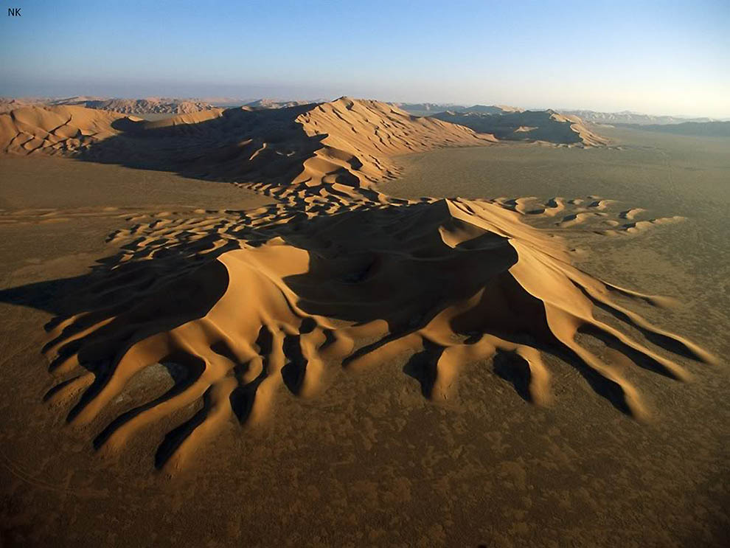

Slide 3
Пустыня
Горячий песок
влажно
барханы
Изобилие растений
жарко
Много воды
Мало воды
Бедность видов растений

Slide 5
Как приспособились растения к жизни в пустыне?
длинный корень
листья-колючки
низкорослые растения
Растения пустыни

Slide 6
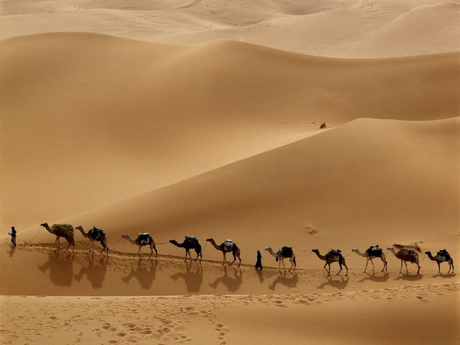
Караван верблюдов в пустыне

Slide 7
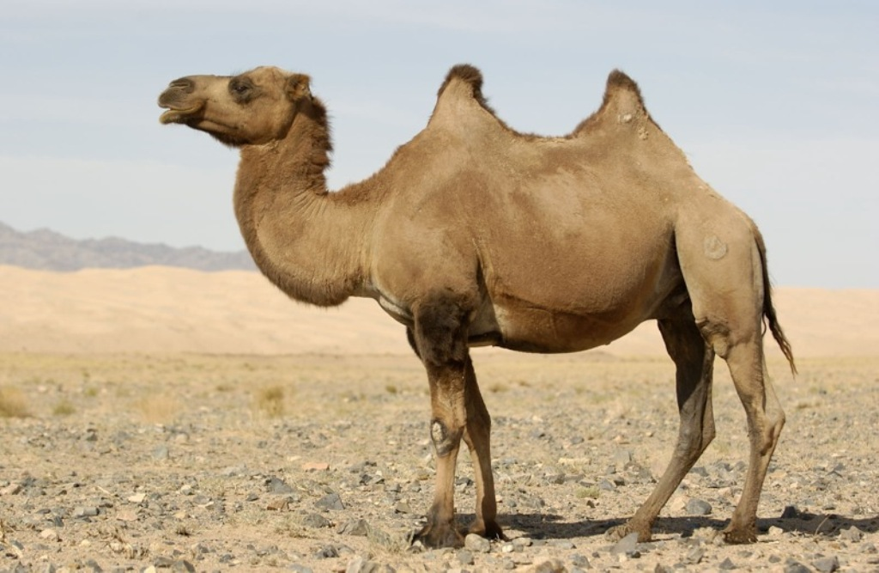
Приспособленность: жир в горбах, мозолистые
подошвы ног, умение долго обходиться без воды.

Slide 8
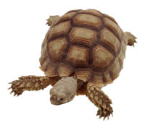
черепаха
Приспособленность: ночной образ жизни, панцирь,
долгое время может обходиться без воды.

Slide 9
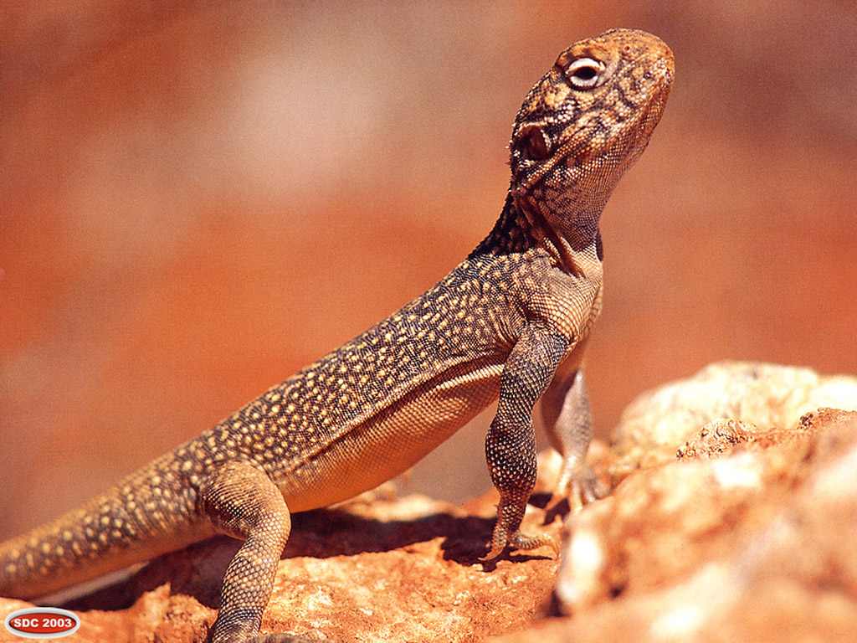
ящерица
Приспособленность: тело покрыто чешуйками,
умение быстро зарываться в песок.

Slide 10
Как приспособились к жизни в пустыне животные? Животные пустыни
ночной образ жизни
некрупные животные
защитная окраска
быстро передвигаются
впадают в спячку

Slide 12
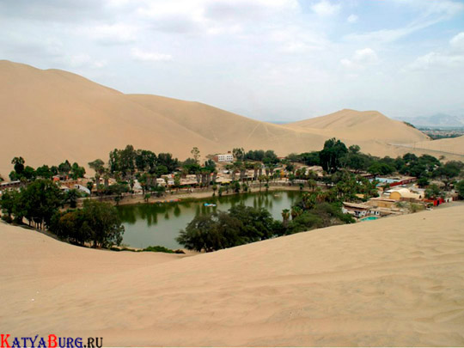
оазис

Slide 13
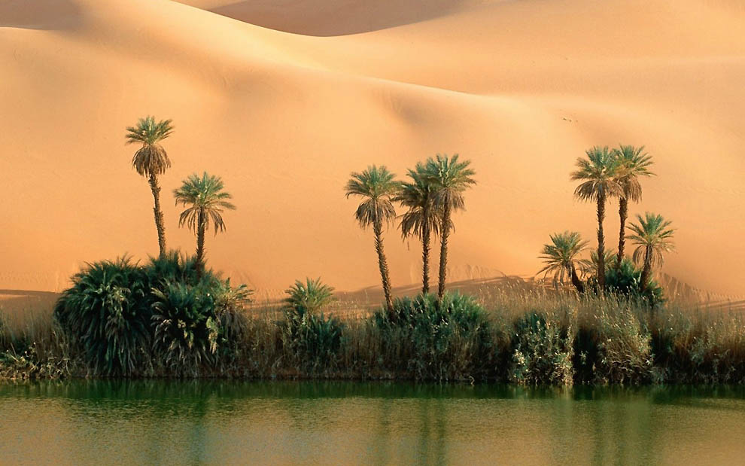
Финиковые пальмы

